Slide 1
Коньки бывают разные.

Slide 2
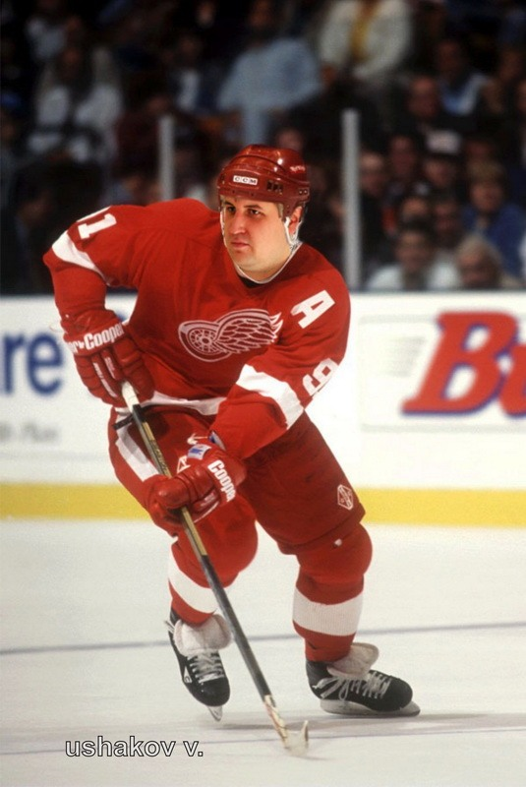
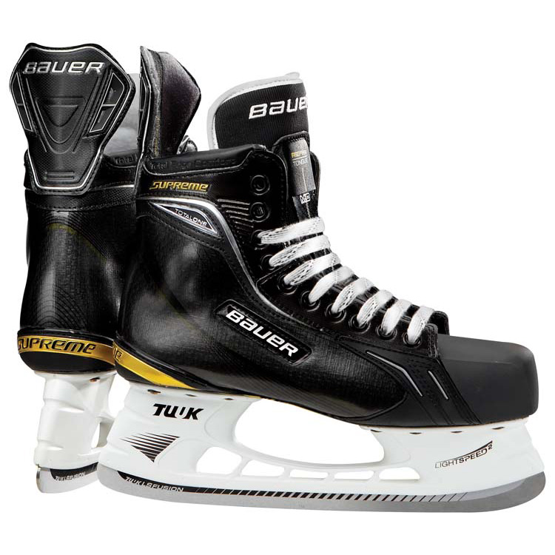
Хоккеист

Slide 3
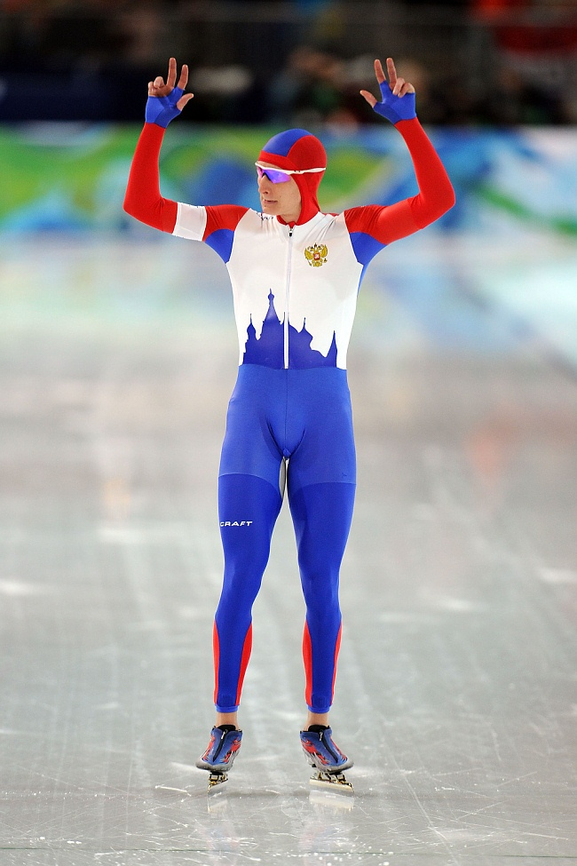
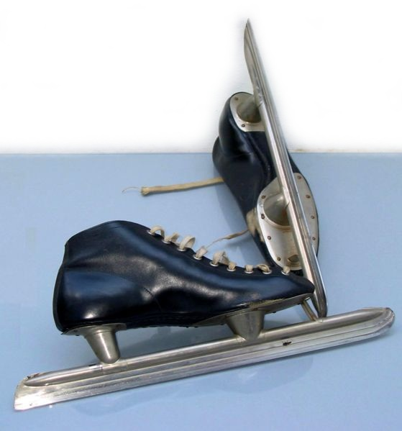
Конькобежец

Slide 4
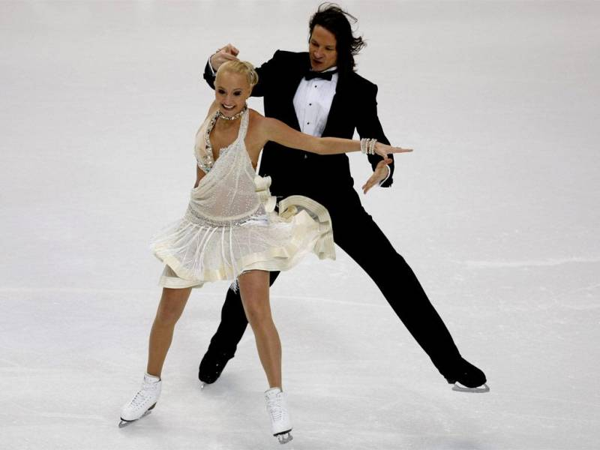
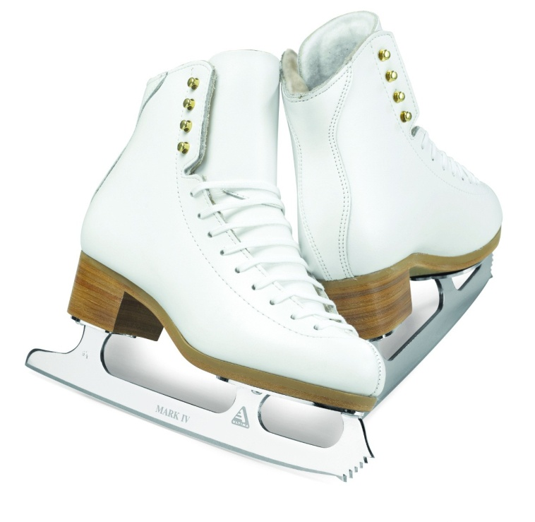
Фигурист

Slide 5
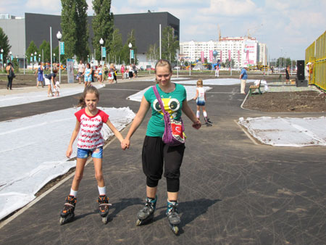
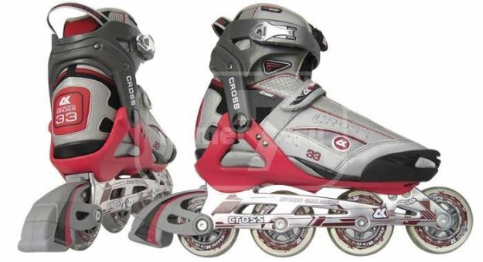
Роллер

Slide 6
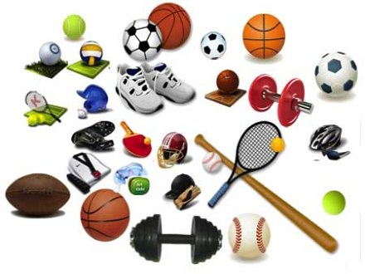
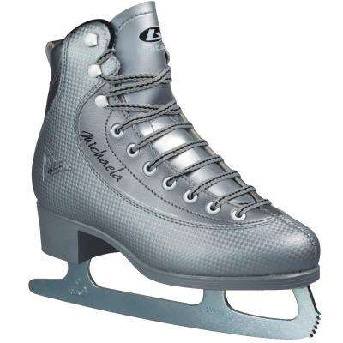
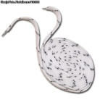
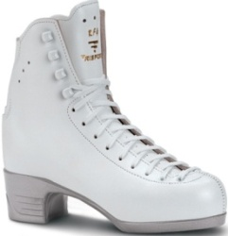
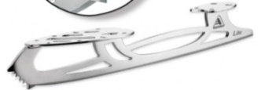
Системный оператор (волшебный экран)

Slide 7
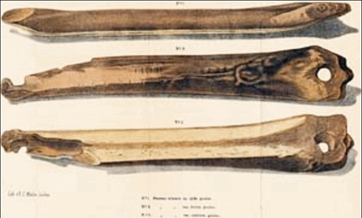
Первые коньки нашли под Одессой, более 3000 лет! Были изготовлены из кости.

Slide 8
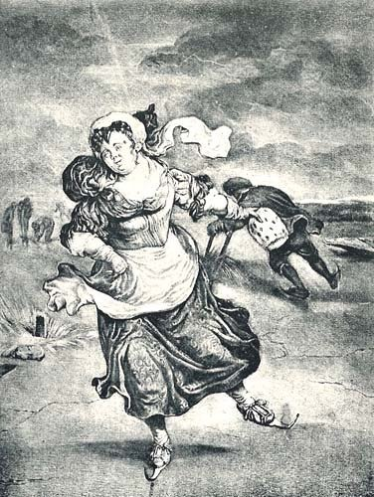
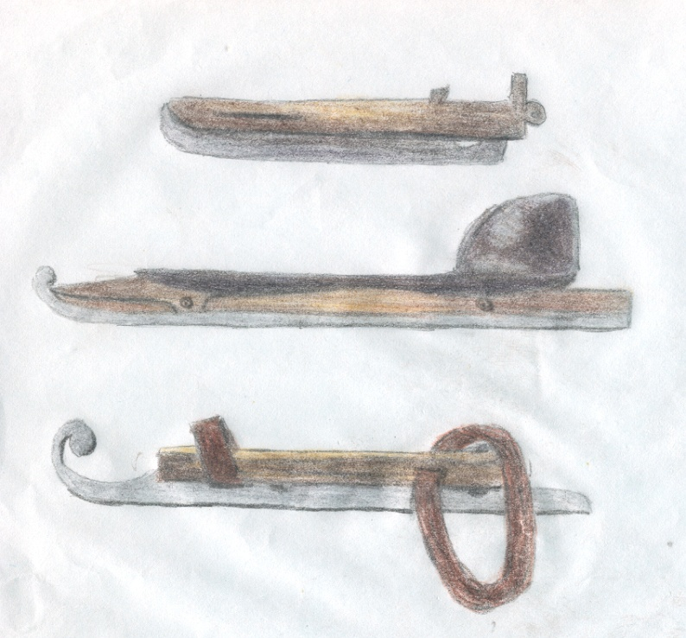
С 14 до 17 века, коньки изготавливались из дерева, а острие делали из тонкого пласта металла.

Slide 9
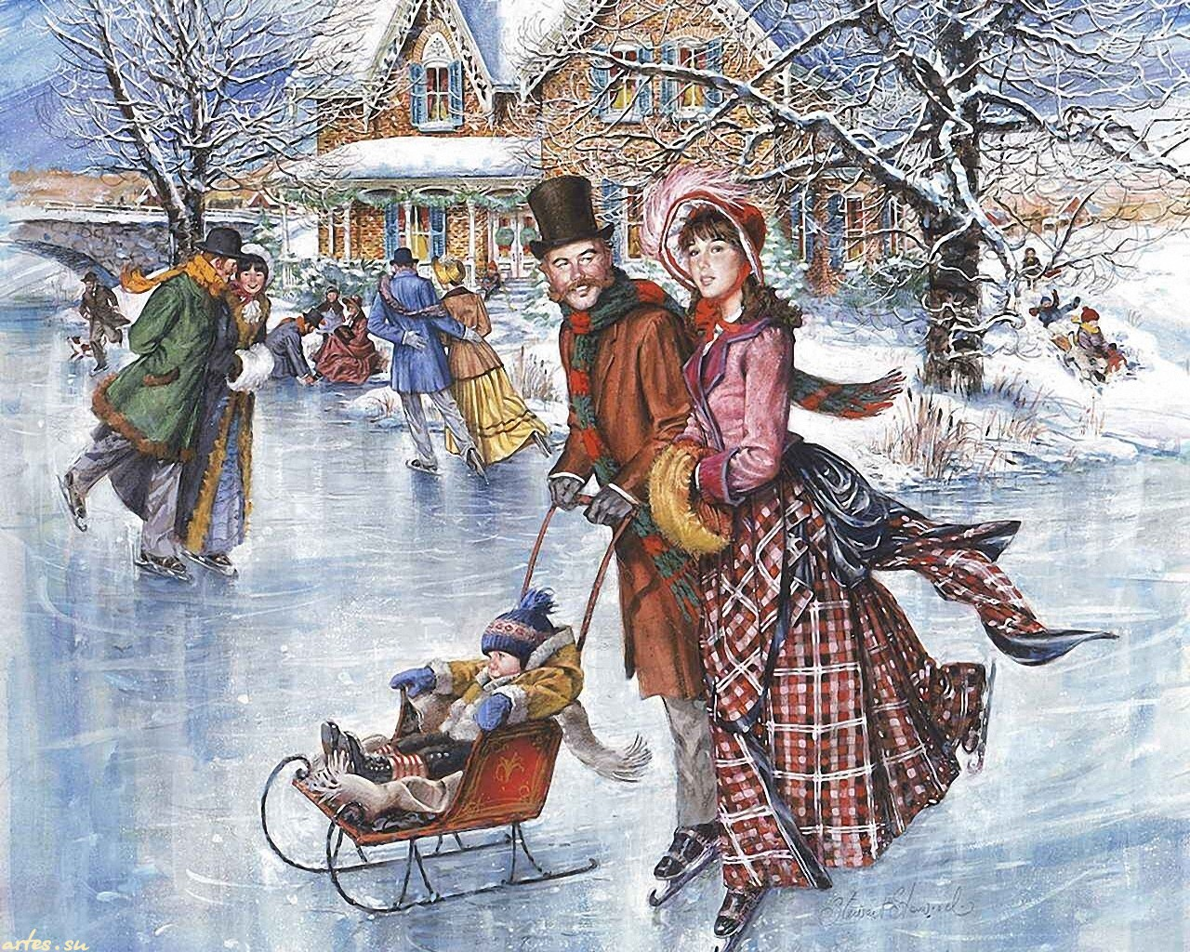
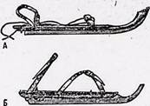
В начале 18 века на севере Европы, появились первые стальные коньки, но их крепление желало лучшего, они часто слетали с ног любителей покататься на льду.

Slide 10
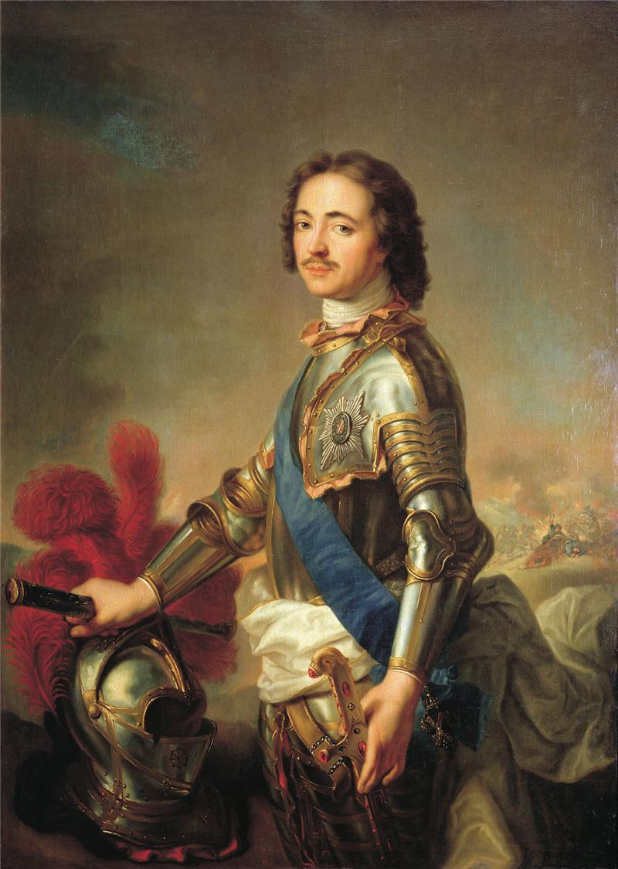
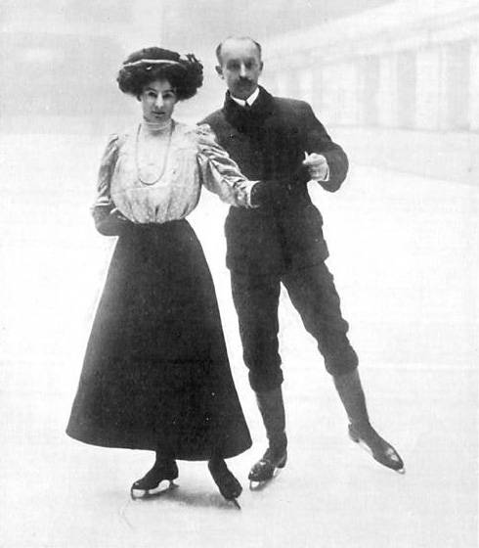
Прочное крепление к ноге, придумал наш царь Петр I, который находясь в Голландии, сам увлекся катанием на коньках. С тех пор коньки были прочно прикреплены к ногам и никогда не слетали.

Slide 11
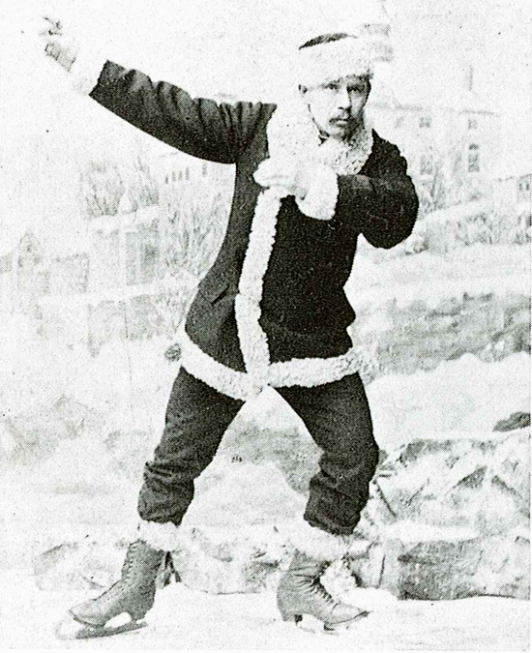
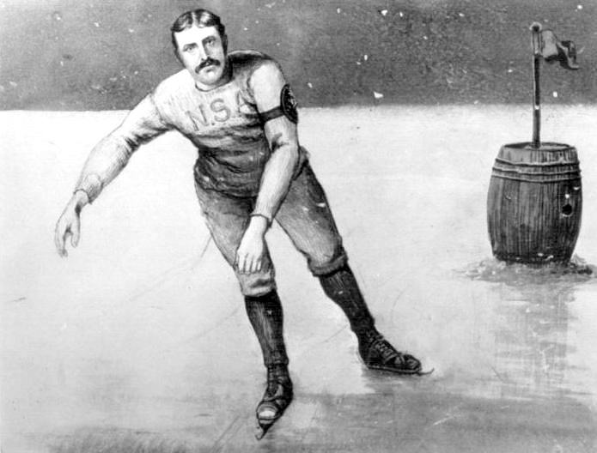
Самые первые коньки для бега с тонким лезвием, были придуманы в 1888 году, двумя норвежскими бегунами изобретателями А.Паульсоном и К.Вернерром. Аксель Паульсон Александр Никитович Паншин норвежский фигурист и конькобежец первый чемпион мира

Slide 12
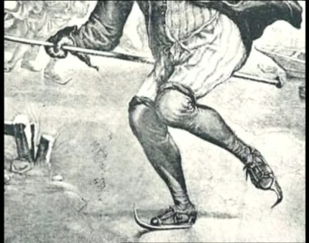
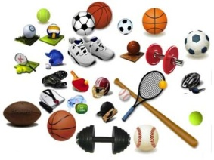
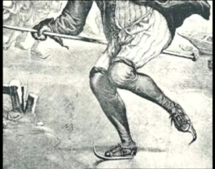
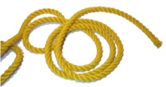
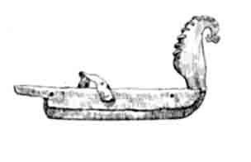
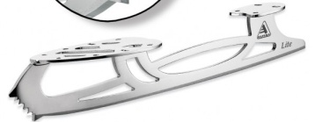
Системный оператор (волшебный экран)

